Slide 1
握把式圖形與 GUI 設計
方煒 台大生機系
Notes:
MATLAB 程式設計入門篇

Slide 2
Handle Graphics概念
握把式圖形Handle Graphics概念
  每一個圖形元件視為一個物件Object
  Object都有一個獨一無二的握把Handle
GUI：Graphical User Interface
Notes:
MATLAB 程式設計入門篇

Slide 3
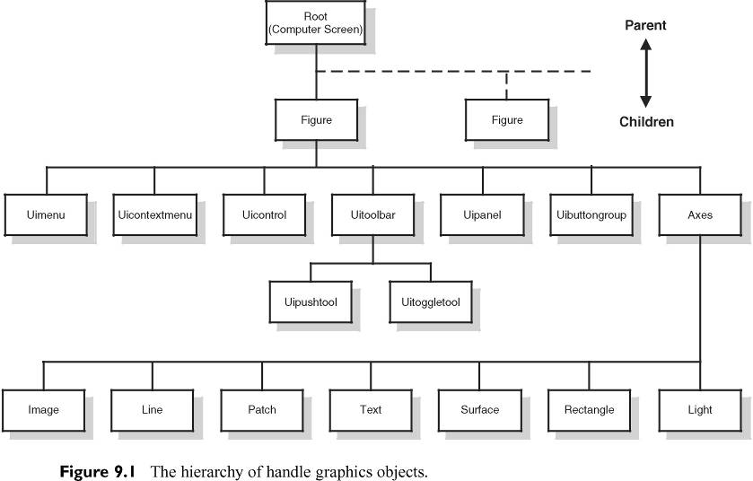

Slide 4
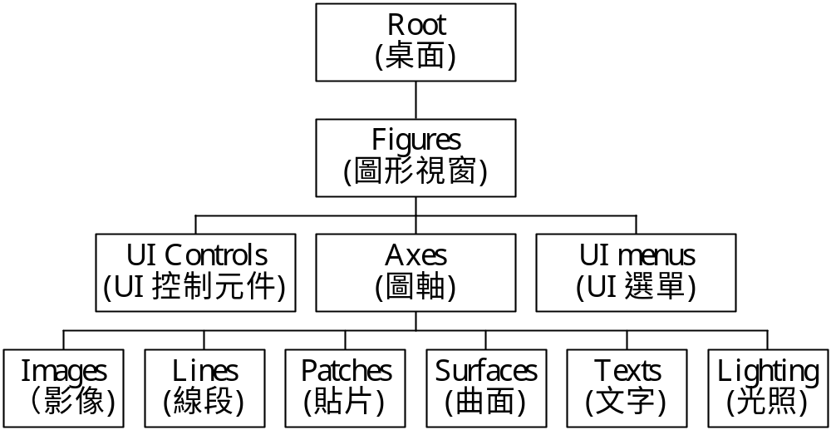
圖形物件的階層結構
圖形物件階層結構（Hierarchy）
Rectangle
Notes:
MATLAB 程式設計入門篇

Slide 5
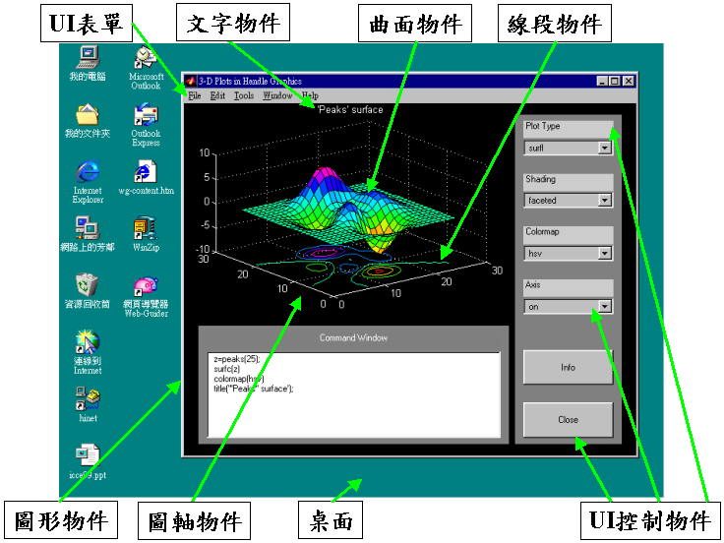
說明範例
Notes:
MATLAB 程式設計入門篇

Slide 6
圖形物件的性質存取
以 GUI 進行圖形物件的性質存取
  MATLAB 5.x
  MATLAB 6.x
  MATLAB 7.x
以命令列進行圖形物件的性質存取
Notes:
MATLAB 程式設計入門篇

Slide 7
MATLAB 5.x
MATLAB 5.x
  >>propedit(gcf)
  gcf 傳回使用中圖形握把，開啟「性質編輯器」（Property Editor），產生的新視窗如下：
Notes:
MATLAB 程式設計入門篇

Slide 8
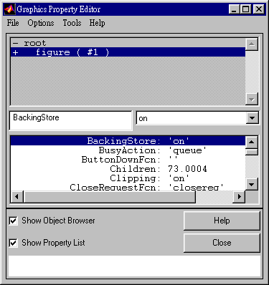
MATLAB 5.x 性質編輯器
MATLAB 5.x
物件瀏覽
性質修改
性質陳列
Notes:
MATLAB 程式設計入門篇

Slide 9
MATLAB 6.x
MATLAB 6.x
  >>peaks; % 畫出 peaks 3D 圖
  >>propedit; % 開啟性質編輯器
Propedit01.m
Notes:
MATLAB 程式設計入門篇

Slide 10
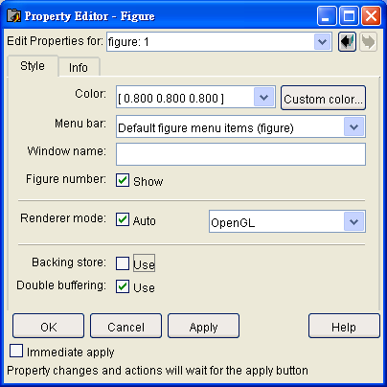
MATLAB 6.x 性質編輯器
MATLAB 6.x
Notes:
MATLAB 程式設計入門篇

Slide 11
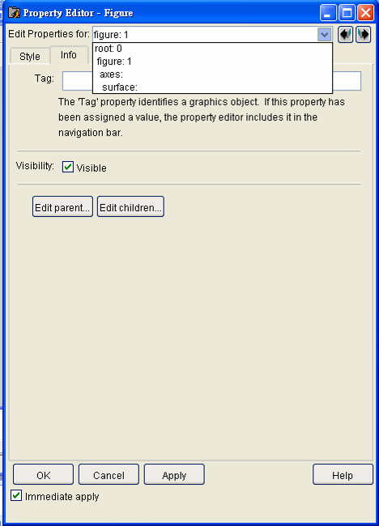
Notes:
MATLAB 程式設計入門篇

Slide 12
MATLAB 7.x 性質編輯器
MATLAB 7.x
  >>peaks; % 畫出 peaks 3D 圖
  >>propedit; % 開啟性質編輯器
Notes:
MATLAB 程式設計入門篇

Slide 13
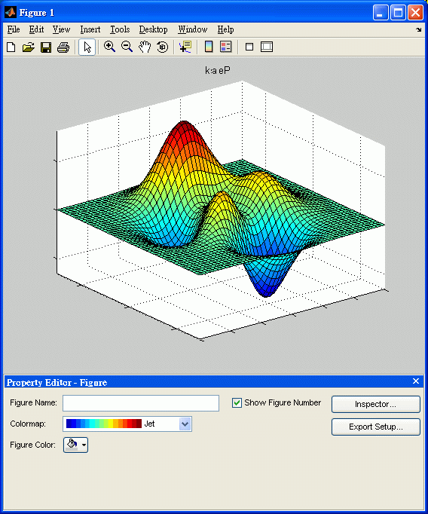
MATLAB 7.x
性質編輯器開啟方法
  命令視窗→Propedit
  工作列上→”View” →”Property Editor”
變更物件性質
  →按工作列上白色箭頭””點選所需物件
  Property Editor 中 ”Inspector” 按鈕
(自己玩吧!)
Notes:
MATLAB 程式設計入門篇

Slide 14
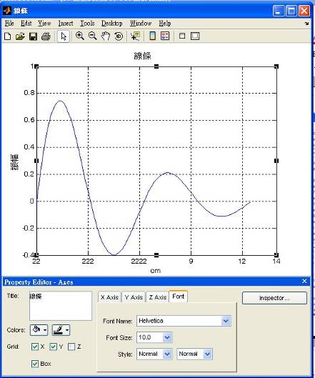
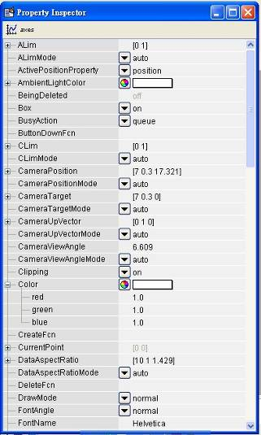
Property Editor & Property Inspector
兩者效果相同，但Property Inspector較有助於m檔案中程式撰寫的學習與修改。
Notes:
MATLAB 程式設計入門篇

Slide 15
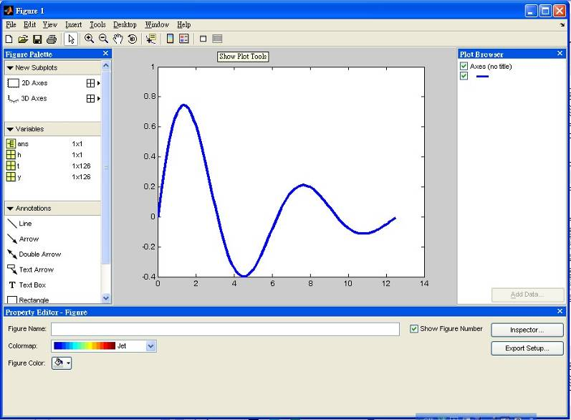
圖形修改介面：繪圖工具(Plot Tools)
Notes:
MATLAB 程式設計入門篇

Slide 16
圖形物件的性質存取
以命令列進行圖形物件的性質存取
  set 設定某個性質的值
  get 取得某個性質的值
  findobj 在握把式圖形的階層式結構中，找出您要的物件。
  xpsound、travel、truss、lorenz 等指令
Notes:
MATLAB 程式設計入門篇

Slide 17
set範例:hg01.m, hg02.m
t = 0:0.1:4*pi; y = exp(-t/5).*sin(t); h = plot(t, y); % h 為曲線的握把 set(h,'Linewidth',3); % 將曲線寬度改為 3 set(h,'Marker','o');%將曲線的線標改成小圓圈 set(h,'MarkerSize',20);% 將線標的大小改成 20
Notes:
MATLAB 程式設計入門篇

Slide 18
get範例:
>>get(h,'LineWidth') %取得曲線寬度 ans =3; >> get(h,'Color') %取得曲線顏色 ans = 0 0 1
Notes:
MATLAB 程式設計入門篇

Slide 19
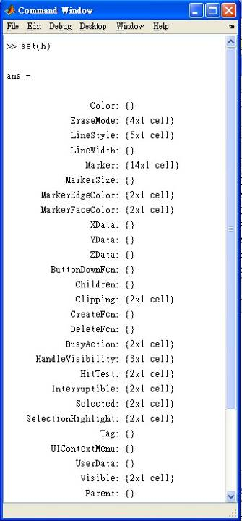
單獨使用set(h)
列出h之所有性質
Notes:
MATLAB 程式設計入門篇

Slide 20
findobj範例:findobj01.m
% k=findobj('tag','figure number1'); % close(k) figure('tag','figure number1','name','Fig 01'); plot(rand(10,2)); % 畫出兩條曲線 h=findobj(0,'type','line') % 找出曲線的握把 set(h,'LineWidth',3);
Notes:
MATLAB 程式設計入門篇

Slide 21
MATLAB GUI
GUI 的設計
  M 檔案
  GUIDE 發展環境
Notes:
MATLAB 程式設計入門篇

Slide 22
M檔案
M 檔案的GUI 設計
  Uicontrol
  Mouse Events
Notes:
MATLAB 程式設計入門篇

Slide 23
uicontrol範例1 uicontrol01.m
h = uicontrol; % 產生按鈕 set(h,'String','請按我！'); % 在按鈕表面加入文字「請按我！」 cmd ='fprintf(''有人按我一下喔！\n'');'; % 定義按鈕被按後的反應指令 set(h,'Callback',cmd); % 設定按鈕的反應指令
Notes:
MATLAB 程式設計入門篇

Slide 24
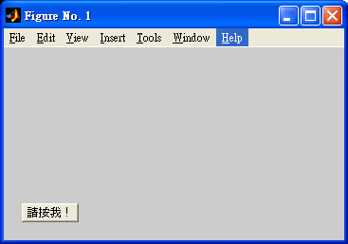
Uicontrol01.m 輸出畫面
Notes:
MATLAB 程式設計入門篇

Slide 25
UI(User Interface)控制物件
Uicontrol產生UI(User Interface)控制物件
  按鈕（Push Button）
  滑動棒（Sliding Bar）
  圓形按鈕（Radio Button）
  框架（Frame）
  核計方塊（Check Box）
  文字欄位（Edit Box）
  列表式選單（List Menu）
  下拉式選單（Popup Menu）
Notes:
MATLAB 程式設計入門篇

Slide 26
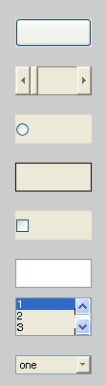
範例2: uicontrol02.m
close all % 關閉所有圖形視窗 uicontrol('style','push','position',[200 20 80 30]); uicontrol('style','slide','position',[200 70 80 30]); uicontrol('style','radio','position',[200 120 80 30]); uicontrol('style','frame','position',[200 170 80 30]); uicontrol('style','check','position',[200 220 80 30]); uicontrol('style','edit','position',[200 270 80 30]); uicontrol('style','list','position',[200 320 80 30],'string', '1|2|3|4'); uicontrol('style','popup','position',[200 370 80 30],'string','one|two|three');
Notes:
MATLAB 程式設計入門篇

Slide 27
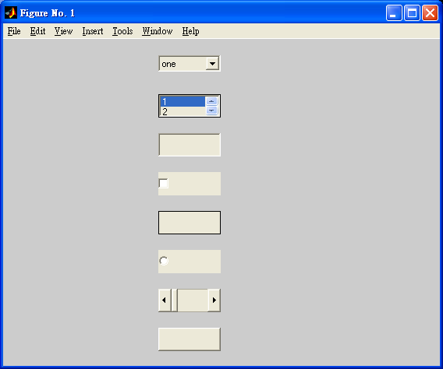
uicontrol02.m 畫面輸出
Notes:
MATLAB 程式設計入門篇

Slide 28
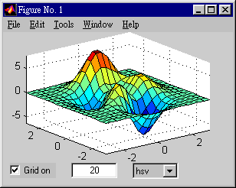
另一個較複雜的uicontrol範例
  Ui01.m, 需要cb1, cb2, cb3.m
Notes:
MATLAB 程式設計入門篇

Slide 29
Ui01.m
% 產生新圖形視窗，其左下角之座標為[30, 30]，
% 長度為300，高度為200（均以Pixel為單位）
figure('position', [30 30 300 200]);
% 在圖形視窗內產生一個圖軸，其左下角之座標為[0.1, 0.2],
% 長度為0.8，高度為0.8（使用標準化的單位，即圖形的左下角為[0, 0]，
% 長度及高度都是1。）
axes('position', [0.1 0.2 0.8 0.8]);
% 視窗上的第一個圖形，為三度空間的peaks函數。
pointNum = 20;
[xx, yy, zz] = peaks(pointNum);
surf(xx, yy, zz);
axis tight
Notes:
MATLAB 程式設計入門篇

Slide 30
Ui01.m (continue)
% 第一個UI控制物件，用以控制背景格線的顯示。
pos1 = [10, 10, 60, 20];
h1 = uicontrol('style', 'checkbox', 'string', 'Grid on', ...
'position', pos1, 'value', 1);
% 第二個UI控制物件，用以指定X軸及Y軸的格子點數目。
pos2 = [90, 10, 60, 20];
h2 = uicontrol('style', 'edit', 'string', int2str(pointNum), ...
'position', pos2, 'backgroundColor', [1 1 1]);
% 第三個UI控制物件，用以指定顯示曲面所用到的色盤矩陣。
pos3 = [170, 10, 60, 20];
h3 = uicontrol('style', 'popupmenu', ...
'string', 'hsv|gray|hot|cool|pink|jet', ...
'position', pos3);
Notes:
MATLAB 程式設計入門篇

Slide 31
Ui01.m (continue)
% 第一個UI控制物件的反應指令為「cb1」
set(h1, 'callback', ‘cb1');
% 第二個UI控制物件的反應指令為「cb2」
set(h2, 'callback', 'cb2');
% 第三個UI控制物件的反應指令為「cb3」
set(h3, 'callback', 'cb3');
Notes:
MATLAB 程式設計入門篇

Slide 32
cb1
grid;

Slide 33
cb2
% 取得第二個UI控制物件的數值。
pointNum = round(str2num(get(h2, 'string')));
% 若數字太大或太小，則設定為10。
if pointNum <= 1 | pointNum > 100,
pointNum = 10;
end
set(h2, 'string', int2str(pointNum));
% 根據所得的數字，重畫peaks曲面。
[xx, yy, zz] = peaks(pointNum);
surf(xx, yy, zz);
axis tight;
% 根據第一個UI控制物件，決定是否要畫格線。
if get(h1, 'value')==1,
grid on;
else
grid off;
end

Slide 34
cb3
% 根據第三個UI控制物件來決定使用的色盤矩陣。
switch get(h3, 'value')
case 1
colormap(hsv);
case 2
colormap(gray);
case 3
colormap(hot);
case 4
colormap(cool);
case 5
colormap(pink);
case 6
colormap(jet);
otherwise
disp('Unknown option');
end

Slide 35
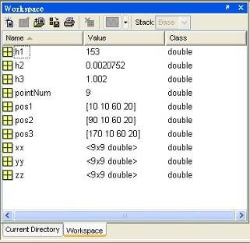
Ui02.m
Ui01.m 執行須使用四個檔案，軟體管理不便。
所使用的變數，都存於MATLAB工作空間(Workspace)，容易造成變數相衝“打槍”及無意中覆蓋。
Ui02.m的寫法(Switchyard Programming—以不同輸入的字串來控制函數的執行)執行結果的比較。
(注意h1與h2、h3間Callback執行的差異)
(注意MATLAB工作空間(Workspace)中變數的變化→執行後即清空變數)
Notes:
MATLAB 程式設計入門篇

Slide 36
Ui02.m
function ui02(action)
if nargin == 0,
action = 'initialize';
end
switch(action)
case 'initialize' % 圖形視窗及UI控制物件的初始化。
% 產生新圖形視窗，其左下角之座標為[30, 30]，
% 長度為300，高度為200（均以Pixel為單位）
figH = figure('position', [30 30 300 200]);
% 在圖形視窗內產生一個圖軸，其左下角之座標為[0.1, 0.2],
% 長度為0.8，高度為0.8（使用標準化的單位，即圖形的左下角為[0, 0]，
% 長度及高度都是1。）
axes('position', [0.1 0.2 0.8 0.8]);
% 視窗上的第一個圖形，為三度空間的peaks函數。
pointNum = 20;
[xx, yy, zz] = peaks(pointNum);
surf(xx, yy, zz);
axis tight
% 第一個UI控制物件，用以控制背景格線的顯示。
pos1 = [10, 10, 60, 20];
h1 = uicontrol('style', 'checkbox', ...
'tag', 'UI1', ...
'string', 'Grid on', ...
'position', pos1, 'value', 1);

Slide 37
% 第二個UI控制物件，用以指定X軸及Y軸的格子點數目。
pos2 = [90, 10, 60, 20];
h2 = uicontrol('style', 'edit', ...
'tag', 'UI2', ...
'string', int2str(pointNum), ...
'position', pos2, 'backgroundColor', [1 1 1]);
% 第三個UI控制物件，用以指定顯示曲面所用到的調色盤。
pos3 = [170, 10, 60, 20];
h3 = uicontrol('style', 'popupmenu', ...
'tag', 'UI3', ...
'string', 'hsv|gray|hot|cool|pink|jet', ...
'position', pos3);
% 第一個UI控制物件的反應指令為「grid」。
set(h1, 'callback', 'grid');
% 第二個UI控制物件的反應指令為「ui02('callback2')」。
set(h2, 'callback', 'ui02(''callback2'')');
% 第三個UI控制物件的反應指令為「ui02('callback3')」。
set(h3, 'callback', 'ui02(''callback3'')');

Slide 38
case 'callback2' % 第二個UI控制物件的callback。
% 找出第一及第二個UI控制物件的握把。
h1 = findobj(0, 'tag', 'UI1');
h2 = findobj(0, 'tag', 'UI2');
% 取得第二個UI控制物件的數值。
pointNum = round(str2num(get(h2, 'string')));
% 若數字太大或太小，則設定為10。
if pointNum <= 1 | pointNum > 100,
pointNum = 10;
end
set(h2, 'string', int2str(pointNum));
% 根據所得的數字，重畫peaks曲面。
[xx, yy, zz] = peaks(pointNum);
surf(xx, yy, zz);
axis tight;
% 根據第一個UI控制物件，決定是否要畫格線。
if get(h1, 'value')==1,
grid on;
else
grid off;
end

Slide 39
case 'callback3' % 第三個UI控制物件的callback。
% 找出第三個UI控制物件的握把。
h3 = findobj(0, 'tag', 'UI3');
% 根據第三個UI控制物件來決定使用的色盤矩陣。
switch get(h3, 'value')
case 1
colormap(hsv);
case 2
colormap(gray);
case 3
colormap(hot);
case 4
colormap(cool);
case 5
colormap(pink);
case 6
colormap(jet);
otherwise
disp('Unknown option');
end
otherwise,
error('Unknown action string!');
end

Slide 40
滑鼠事件 (Mouse Events)
滑鼠事件 (Mouse Events)
  WindowButtonDownFcn：滑鼠按鈕按下時反應指令
  WindowButtonMotionFcn：滑鼠移動時的反應指令
  WindowButtonUpFcn：滑鼠按鈕釋放時的反應指令
Ex:希望滑鼠先被按下後，再移動滑鼠時，才開始移動的反應指令:
滑鼠按鈕被按下時
→設定WindowButtonMotionFcn 及WindowButtonDownFcn的值。
滑鼠按鈕被釋放時
→清除WindowButtonMotionFcn 及WindowButtonUpFcn的值。
Notes:
MATLAB 程式設計入門篇

Slide 41
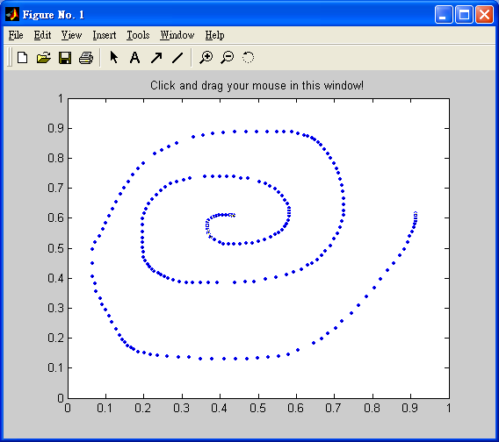
滑鼠事件的例子
Mouse01.m, mouse02.m
Notes:
MATLAB 程式設計入門篇

Slide 42
Mouse01.m
function mouse01(action)
% mouse01: 本例展示如何設定滑鼠事件的反應指令
if nargin==0, action='start'; end
switch(action)
case 'start' % 開啟圖形視窗
axis([0 1 0 1]); % 設定圖軸範圍
box on; % 將圖軸加上圖框
title('Click and drag your mouse in this window!');
% 設定滑鼠按鈕被按下時的反應指令為「mouse01 down」
set(gcf, 'WindowButtonDownFcn', 'mouse01 down');
case 'down' % 滑鼠按鈕被按下時的反應指令
% 設定滑鼠移動時的反應指令為「mouse01 move」
set(gcf, 'WindowButtonMotionFcn', 'mouse01 move');
% 設定滑鼠按鈕被釋放時的反應指令為「mouse01 up」
set(gcf, 'WindowButtonUpFcn', 'mouse01 up');
% 列印「Mouse down!」訊息
fprintf('Mouse down!\n');
Notes:
MATLAB 程式設計入門篇

Slide 43
case 'move' % 滑鼠移動時的反應指令
currPt = get(gca, 'CurrentPoint');
x = currPt(1,1); y = currPt(1,2);
line(x, y, 'marker', '.', 'EraseMode', 'xor');
% 列印「Mouse is moving!」訊息及滑鼠現在位置
fprintf('Mouse is moving! Current location = (%g, %g)\n', ...
currPt(1,1), currPt(1,2));
case 'up' % 滑鼠按鈕被釋放時的反應指令
% 清除滑鼠移動時的反應指令
set(gcf, 'WindowButtonMotionFcn', '');
% 清除滑鼠按鈕被釋放時的反應指令
set(gcf, 'WindowButtonUpFcn', '');
% 列印「Mouse up!」訊息
fprintf('Mouse up!\n');
end
Notes:
MATLAB 程式設計入門篇

Slide 44
Mouse02.m
執行結果與Mouse01.m比較
只有X,Y軸範圍改變
其他幾乎完全一樣
但是程式的寫法更為結構化
Notes:
MATLAB 程式設計入門篇

Slide 45
Mouse02.m
function mouse02(action)
% mouse02: 本例展示如何設定滑鼠事件的反應指令
if nargin==0, action='start'; end
switch(action) % 開啟圖形視窗
case 'start'
axis([0 10 0 10]); % 設定圖軸範圍
box on; % 將圖軸加上圖框
title('Click and drag your mouse in this window!');
% 設定滑鼠按鈕被按下時的反應指令
set(gcf, 'WindowButtonDownFcn', sprintf('%s %s', mfilename, 'down'));
case 'down' % 滑鼠按鈕被按下時的反應指令
% 設定滑鼠移動時的反應指令
set(gcf, 'WindowButtonMotionFcn', sprintf('%s %s', mfilename, 'move'));
% 設定滑鼠按鈕被釋放時的反應指令為
set(gcf, 'WindowButtonUpFcn', sprintf('%s %s', mfilename, 'up'));
% 列印「Mouse down!」訊息
fprintf('Mouse down!\n');

Slide 46
case 'move' % 滑鼠移動時的反應指令
fprintf('Mouse is moving! ');
feval(mfilename, 'print');
% 列印「Mouse is moving!」訊息及滑鼠現在位置
case 'up' % 滑鼠按鈕被釋放時的反應指令
feval(mfilename, 'print');
% 清除滑鼠移動時的反應指令
set(gcf, 'WindowButtonMotionFcn', '');
% 清除滑鼠按鈕被釋放時的反應指令
set(gcf, 'WindowButtonUpFcn', '');
% 列印「Mouse up!」訊息
fprintf('Mouse up!\n');
case 'print'
currPt = get(gca, 'CurrentPoint');
x = currPt(1,1); y = currPt(1,2);
line(x, y, 'marker', '.', 'EraseMode', 'xor');
fprintf('Current location = (%g, %g)\n', currPt(1,1), currPt(1,2));
end

Slide 47
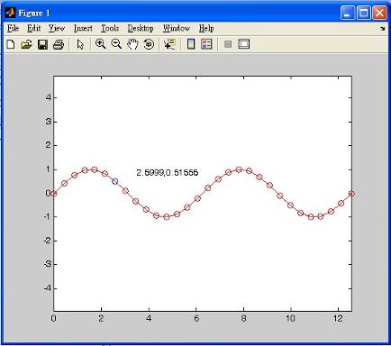
showNearestPoint1.m
function showNearestPoint1(action)
global h0 h1 h2 h3 h4 x1 y1
if nargin==0
action='b';
end
x1=linspace(0,4*pi,30);
y1=sin(x1);
plot(x1,y1,'r-o')
axis equal
Notes:
MATLAB 程式設計入門篇

Slide 48
showNearestPoint1.m (Continue)
switch(action)
case 'b'
set(gcf,'windowbuttonmotionfcn','showNearestPoint1 a')
case 'a'
currPt=get(gca,'CurrentPoint');
x2=currPt(1,1);
y2=currPt(1,2);
Minx=sqrt((x2-x1).^2+(y2-y1).^2);
n=find(Minx==min(Minx));
line(x1(n),y1(n),'marker','o')
loction=[num2str(x1(n)) ',' num2str(y1(n))];
%text(x1(n),y1(n),loction);%顯示在點上
text(x2+.2,y2,loction);%顯示在游標旁
end
Notes:
MATLAB 程式設計入門篇

Slide 49
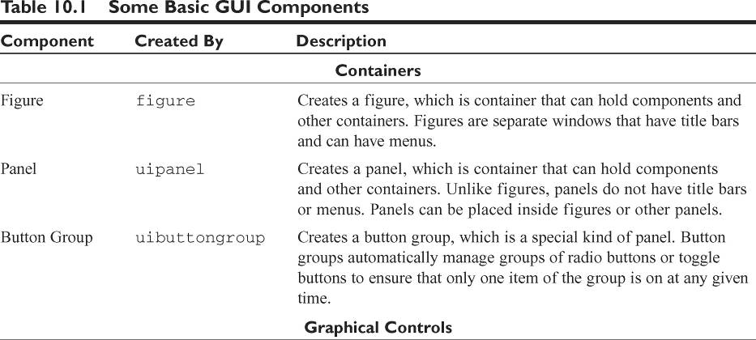
Basic GUI components

Slide 50
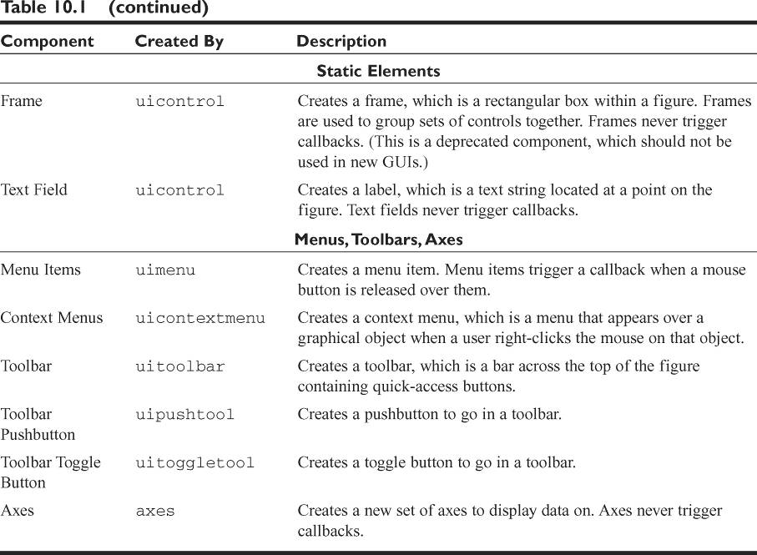

Slide 51
Uimenu01.m
figure(1)
f = uimenu('Label','Workspace');
uimenu(f,'Label','New Figure','Callback','figure');
uimenu(f,'Label','Save','Callback','save');
uimenu(f,'Label','Quit','Callback','exit',...
'Separator','on','Accelerator','Q');
figure('tag','uimenu','Resize','on','MenuBar','none',...
'Name','Teaching uimenu','NumberTitle','off','Position',[120,60,520,420]);
f = uimenu('Label','Workspace');
uimenu(f,'Label','New Figure','Callback','figure');
uimenu(f,'Label','Save','Callback','save');
uimenu(f,'Label','Quit','Callback','exit',...
'Separator','on','Accelerator','Q');

Slide 52
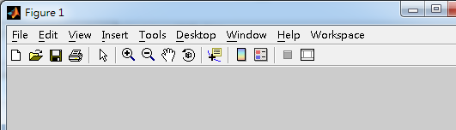
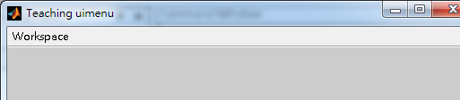

Slide 53
Uimenu02.m
function uimenu02
ah1=findobj(0,'tag','SOLAR');close(ah1);
figure('tag','SOLAR','Resize','on','MenuBar','none',...
'Name','Solar Engineering Fundamentals','NumberTitle','off','Position',[120,60,520,420]);
fp0 = uimenu('Label','Edit');
uimenu(fp0,'Label','Select Julian day','Callback','solar0(''edit'')');
uimenu(fp0,'Label','Select hour and angle for rt','Callback','solar0(''edit1'')');
fp1 = uimenu('Label','Radiation');
uimenu(fp1,'Label','ET radiation on surface Normal to the Sun','Callback','solar0(''ET Radiation'')','Accelerator','N');
uimenu(fp1,'Label','ET solar Irradiance', 'Callback','solar0(''ET SolarIrradiance'')','Accelerator','I');
uimenu(fp1,'Label','ET daily insolation on Hori. surface','Callback','solar0(''ET Rad_Horizontal'')','Accelerator','H');
uimenu(fp1,'Label','ET solar Fraction','Callback','solar0(''ET SolarFraction'')','Separator','on','Accelerator','F');
uimenu(fp1,'Label','Unit Conversion', 'Callback','solar0(''Transfer'')','Accelerator','C');

Slide 54
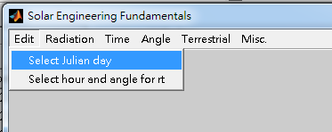
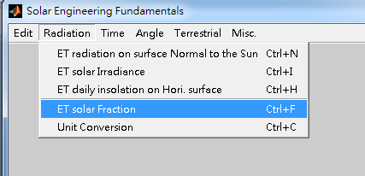

Slide 55
Uimenu02.m (continue)
fp2 = uimenu('Label','Time');
uimenu(fp2,'Label','Solar decLination','Callback','solar0(''declination'')','Accelerator','L');
uimenu(fp2,'Label','Equation Of time','Callback','solar0(''eqoftime'')','Accelerator','O');
uimenu(fp2,'Label','The analeMma','Callback','solar0(''Analemma'')','Separator','on','Accelerator','M');
uimenu(fp2,'Label','Animated Analemma','Callback','Analemma','Accelerator','A');
uimenu(fp2,'Label','Analemma Photo','Callback','solar0(''Analemma_photo'')','Accelerator','P','Separator','on');
fp3 = uimenu('Label','Angle');
uimenu(fp3,'Label','Sunrise/sunset hour','Callback','solar0(''sunrise_sunset'')');
uimenu(fp3,'Label','Sun-Surface Angle 1','Callback','solar0(''Sun-SurfaceAngle'')','Separator','on');
uimenu(fp3,'Label','Sun-Surface Angle 2','Callback','Sc_cal');
uimenu(fp3,'Label','Solar Altitute vs. Azimuth Angle','Callback','solar0(''AlvsAz'')','Separator','on');
uimenu(fp3,'Label','Top view of Sun''s track','Callback','solar0(''topview'')');
uimenu(fp3,'Label','Side view of Sun''s track','Callback','solar0(''sideview'')');
uimenu(fp3,'Label','Global view of Sun''s track','Callback','solar0(''globalview'')');

Slide 56
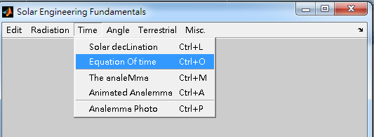
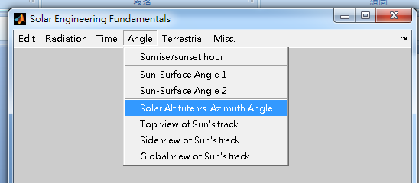

Slide 57
Uimenu02.m (continue)
fp4 = uimenu('Label','Terrestrial');
uimenu(fp4,'Label','ET total radiation ratio(rt) on hori. surface','Callback','solar0(''run_rt'')','Accelerator','T');
uimenu(fp4,'Label','ET diffuse radiation ratio(rd) on hori. surface','Callback','solar0(''ratio_rd'')','Accelerator','D');
uimenu(fp4,'Label','ET Hourly ratio', 'Callback','solar0(''Rt&Rd'')','Separator','on','Accelerator','O');
fh = uimenu('Label','Misc.');
uimenu(fh,'Label','Save current Julian day as default','Callback','solar0(''savedefault'')');
uimenu(fh,'Label','Reset Julian day','Callback','solar0(''reset'')');
uimenu(fh,'Label','Close All','Callback','solar0(''cbAct1'')','Separator','on');
uimenu(fh,'Label','Close','Callback','close');
uimenu(fh,'Label','About Author','Callback','solar0(''author'')','Separator','on');
uimenu(fh,'Label','About Software','Callback','solar0(''version'')');

Slide 58
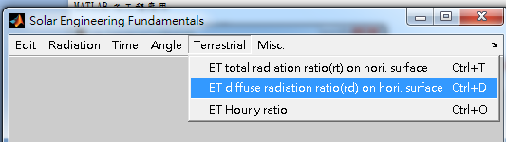
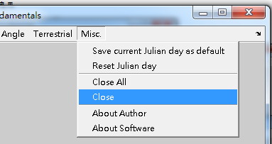

Slide 59
Uipanel01.m
h = figure;
hp = uipanel('Title','Main Panel','FontSize',12,...
'BackgroundColor','white',...
'Position',[.25 .1 .67 .67]);
hsp1 = uipanel('Parent',hp,'Title','Subpanel_1','FontSize',12,...
'Position',[.4 .1 .5 .5]);
hsp2 = uipanel('Parent',hp,'Title','Subpanel_2','FontSize',12,...
'Position',[.1 .6 .5 .3]);
hbsp1 = uicontrol('Parent',hsp1,'String','Push here',...
'Position',[18 18 72 36]);
hbsp2 = uicontrol('Parent',hsp1,'String','Also here',...
'Position',[18 56 72 36]);

Slide 60
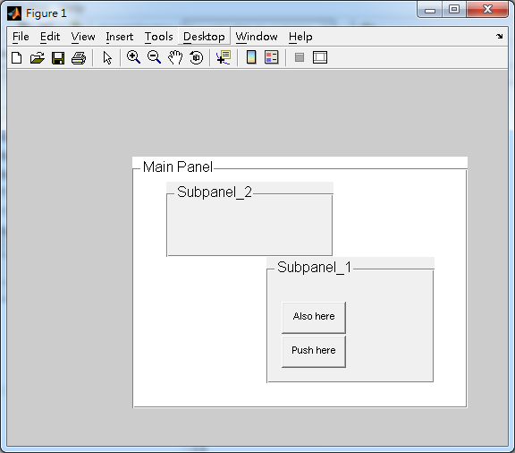

Slide 61
Uibuttongroup01.m
function uibuttongroup01
h = uibuttongroup('visible','off','Position',[0 0 .2 1]);
leng=100; width=25; clc
u0 = uicontrol('Style','Radio','String','Option 1',...
'pos',[10 350 leng width],'parent',h,'HandleVisibility','off');
u1 = uicontrol('Style','Radio','String','Option 2',...
'pos',[10 250 leng width],'parent',h,'HandleVisibility','off');
u2 = uicontrol('Style','Radio','String','Option 3',...
'pos',[10 150 leng width],'parent',h,'HandleVisibility','off');
set(h,'SelectionChangeFcn',@selcbk);
set(h,'SelectedObject',[]); % No selection
set(h,'Visible','on');
function selcbk(source,eventdata)
%disp(source); % show the handle
disp([eventdata.EventName,' ',...
get(eventdata.OldValue,'String'),' --> ', ...
get(eventdata.NewValue,'String')]);
disp(get(get(source,'SelectedObject'),'String

Slide 62
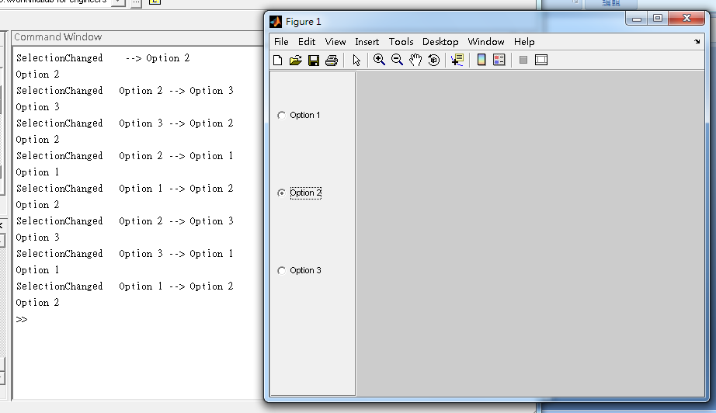

Slide 63
Uicontextmenu.m
% Define the context menu
cmenu = uicontextmenu;
% Define the line and associate it with the context menu
hline = plot(1:10, 'UIContextMenu', cmenu);
% Define callbacks for context menu items
cb1 = ['set(hline, ''LineStyle'', ''--'')'];
cb2 = ['set(hline, ''LineStyle'', '':'')'];
cb3 = ['set(hline, ''LineStyle'', ''-'')'];
% Define the context menu items
item1 = uimenu(cmenu, 'Label', 'dashed', 'Callback', cb1);
item2 = uimenu(cmenu, 'Label', 'dotted', 'Callback', cb2);
item3 = uimenu(cmenu, 'Label', 'solid', 'Callback', cb3);
% When the user extend-clicks on the line, the context menu appears.

Slide 64
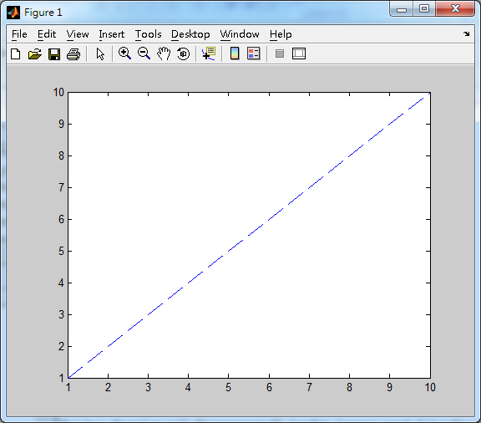
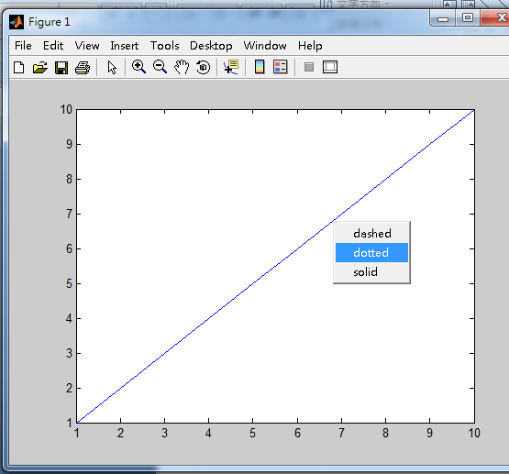

Slide 65
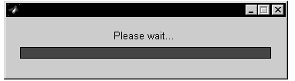
Waitbar01.m
h = waitbar(0,'Please wait...');
for i=1:100, % computation here %
waitbar(i/100)
end
close(h)

Slide 66
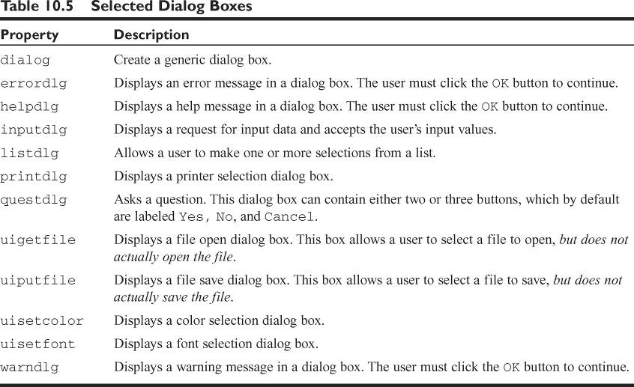
Dialog Box

Slide 67
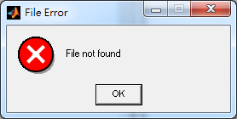
Errordlg01.m
errordlg('File not found','File Error');

Slide 68
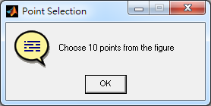
Helpdlg01.m
helpdlg('Choose 10 points from the figure','Point Selection');

Slide 69
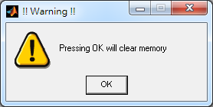
Warndlg01.m
warndlg('Pressing OK will clear memory','!! Warning !!')

Slide 70
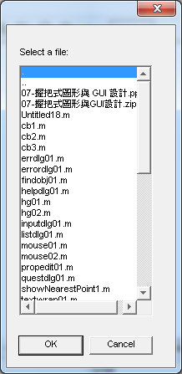
Listdlg01.m
d = dir;
str = {d.name};
[s,v] = listdlg('PromptString','Select a file:',...
'SelectionMode','single',...
'ListString',str)

Slide 71
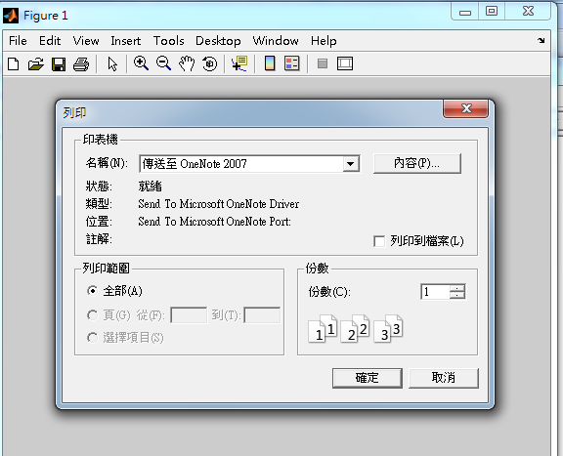
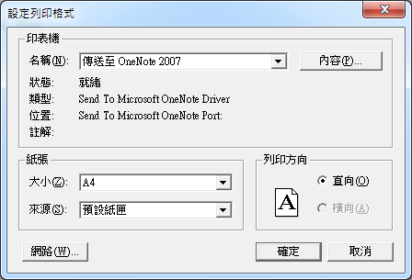
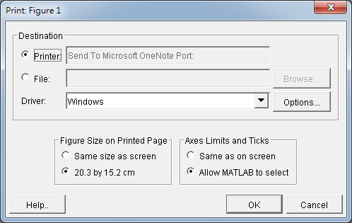
Printdlg01.m
printdlg
printdlg(fig)
printdlg('-crossplatform',fig)
printdlg('-setup',fig)

Slide 72
Inputdlg01.m
function inputdlg01
prompt='Enter your Department name';
answer = inputdlg(prompt); % answer is a cell array
dlg_title=answer{1};
prompt='Enter your name';
answer = inputdlg(prompt,dlg_title);
dlg_title=[dlg_title,' ',answer{1}];
num_lines=3;
answer = inputdlg(prompt,dlg_title,num_lines);
defAns={'方煒'};
% defAns specifies the default value to display for each prompt.
% defAns must contain the same number of elements as prompt and all elements must be strings.
answer = inputdlg(prompt,dlg_title,num_lines,defAns);
defAns=answer;
dlg_title=[dlg_title,' ',answer{1},' Resize is on'];
Resize='on';
answer = inputdlg(prompt,dlg_title,num_lines,defAns,Resize);

Slide 73
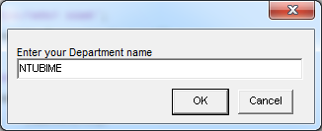
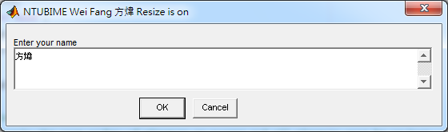
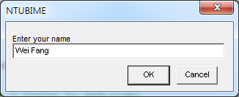
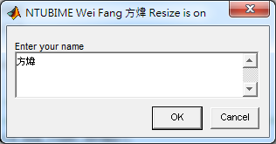
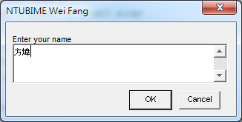
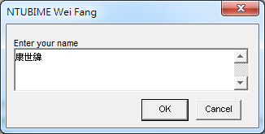

Slide 74
questdlg01.m
ButtonName=questdlg('What is your wish?', ...
'Genie Question', ...
'Food','Clothing','Money','Money');
switch ButtonName,
case 'Food',
disp('Food is delivered');
case 'Clothing',
disp('The Emperor''s new clothes have arrived.')
case 'Money',
disp('A ton of money falls out the sky.');
end % switch

Slide 75
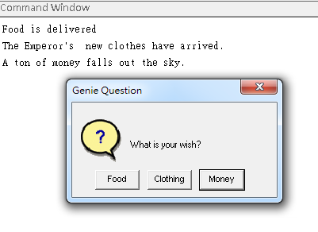

Slide 76
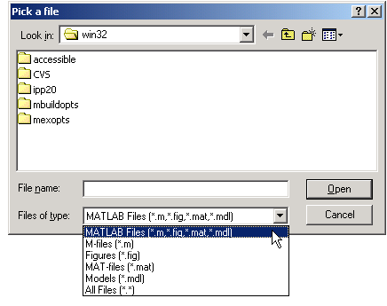
Uigetfile01.m
function uigetfile01
[FileName,PathName] = uigetfile('*.m','Select the M-file');

Slide 77
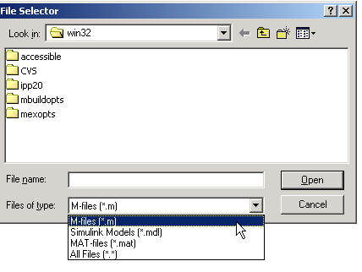
Uigetfile02.m
function uigetfile02
[filename, pathname] = ...
uigetfile({'*.m';'*.mdl';'*.mat';'*.*'},'File Selector');

Slide 78

Uigetfile03.m
function uigetfile03
[filename, pathname] = uigetfile( ...
{'*.m;*.fig;*.mat;*.mdl','MATLAB Files (*.m,*.fig,*.mat,*.mdl)';
'*.m', 'M-files (*.m)'; ...
'*.fig','Figures (*.fig)'; ...
'*.mat','MAT-files (*.mat)'; ...
'*.mdl','Models (*.mdl)'; ...
'*.*', 'All Files (*.*)'}, ...
'Pick a file');

Slide 79

Uigetfile04.m
function uigetfile04
[filename, pathname] = uigetfile('*.m', 'Pick an M-file');
if isequal(filename,0)
disp('User selected Cancel')
else
disp(['User selected', fullfile(pathname, filename)])
end

Slide 80

Uigetfile05.m
function uigetfile05
% allow for multi_select
[filename, pathname, filterindex] = uigetfile( ...
{ '*.mat','MAT-files (*.mat)'; ...
'*.mdl','Models (*.mdl)'; ...
'*.*', 'All Files (*.*)'}, ...
'Pick a file', ...
'MultiSelect', 'on');

Slide 81

Uigetdir01.m
dname = uigetdir('C:\');

Slide 82

Uigetdir02.m
uigetdir(matlabroot,'MATLAB Root Directory‘)

Slide 83

Uiputfile01.m
[file,path] = uiputfile('animinit.m','Save file name');

Slide 84

Uiputfile02.m
[file,path] = uiputfile('*.mat','Save Workspace As');

Slide 85

Uiputfile03.m
[filename, pathname] = uiputfile( ...
{'*.m';'*.mdl';'*.mat';'*.*'}, ...
'Save as');

Slide 86

Uiputfile04.m
[filename, pathname, filterindex] = uiputfile( ...
{'*.m;*.fig;*.mat;*.mdl','MATLAB Files (*.m,*.fig,*.mat,*.mdl)';
'*.m', 'M-files (*.m)'; ...
'*.fig','Figures (*.fig)'; ...
'*.mat','MAT-files (*.mat)'; ...
'*.mdl','Models (*.mdl)'; ...
'*.*', 'All Files (*.*)'}, ...
'Save as');

Slide 87

Uiputfile05.m
[filename, pathname] = uigetfile('*.m', 'Pick an M-file');
if isequal(filename,0) | isequal(pathname,0)
disp('User selected Cancel')
else
disp(['User selected',fullfile(pathname,filename)])
end

Slide 88



Uisetcolor01.m
h_or_c=[1 0 0];
c = uisetcolor(h_or_c, 'DialogTitle')
h_or_c=[0 1 0];
c = uisetcolor(h_or_c, 'DialogTitle')
h_or_c=[0 0 1];
c = uisetcolor(h_or_c, 'DialogTitle')

Slide 89
Uisetfont01.m
h = text(.5,.5,'Figure Annotation');
uisetfont(h,'Update Font')
c1 = uicontrol('Style', 'pushbutton', ...
'Position', [10 10 100 20], 'String', 'ABC');
% Create push button with string XYZ
c2 = uicontrol('Style', 'pushbutton', ...
'Position', [10 50 100 20], 'String', 'XYZ');
% Display set font dialog box for c1, make selections, save to d
d = uisetfont(c1);
% Apply those settings to c2
set(c2, d)

Slide 90




Slide 91



More of ui_functions
uisave
uiopen
uitoolbar
uitoggletool
uipushtool

Slide 92

Some Figure Properties

Slide 93

Some Figure Properties

Slide 94

Some Uicontrol Properties

Slide 95

Some Uicontrol Properties

Slide 96


Slide 97


Slide 98

Uicontextmenu properties

